Slide 1
实验三 植物营养器官根的观察
辽宁大学植物学实验
主讲人：孙军 王红艳

Slide 2
一、实验目的：
掌握根的初生结构及发育

Slide 3
二、实验材料：
1‰中性红1000ml、毛茛根横切片、蚕豆根横切片、蚕豆根纵切片、向日葵根横切片、老根横切片、小麦根尖横切、玉米根尖横切片、纵切片

Slide 4
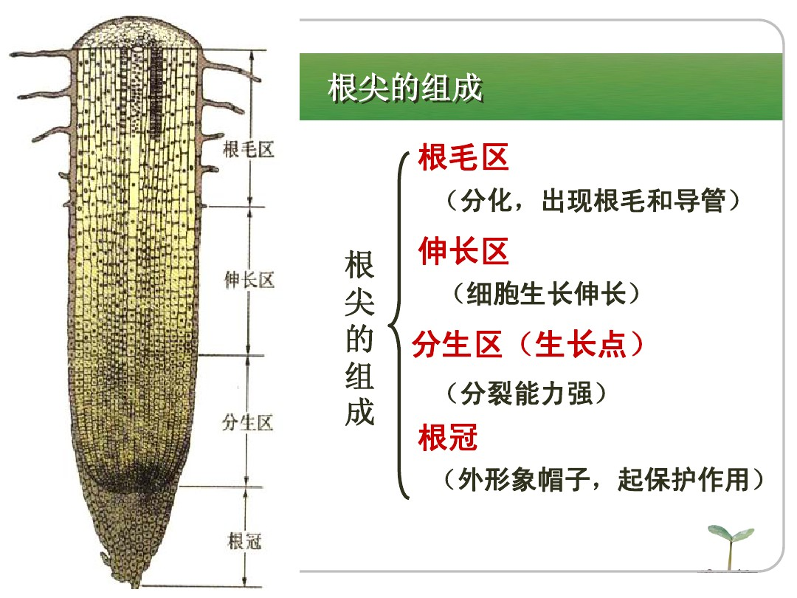
三、实验内容：
1、根尖结构观察（纵切片）

Slide 5
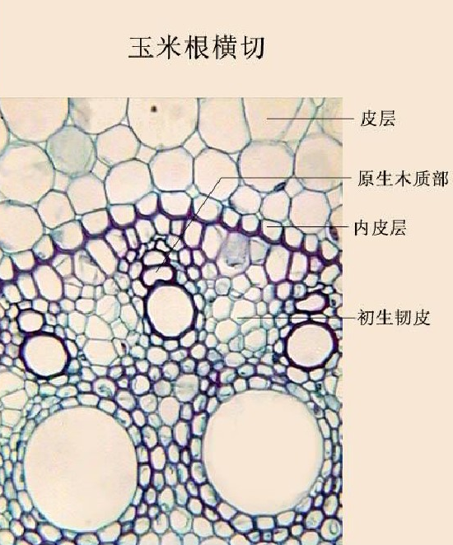
三、实验内容：
2、液泡系观察
3、单子叶植物根尖初生结构

Slide 6
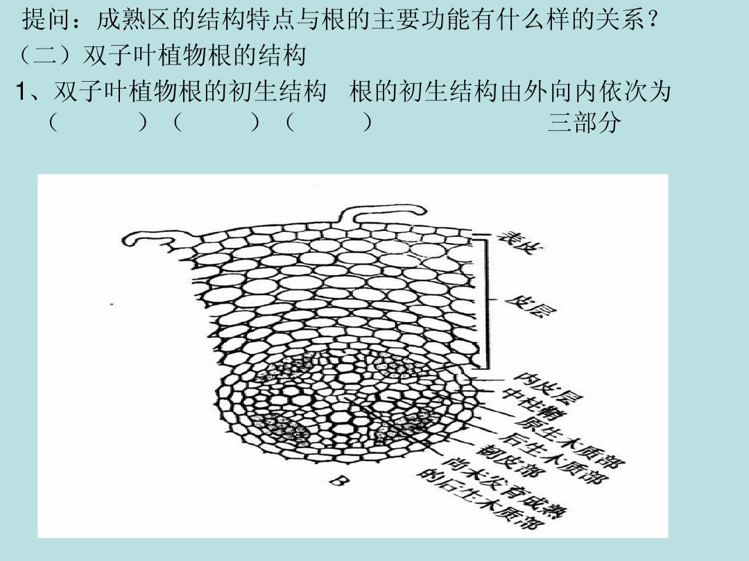
三、实验内容：
4、双子叶植物根尖初生结构
5、树根发生及老根结构

Slide 7
四、思考题
1、根尖
2、中柱鞘功能
3、凯氏带
4、外始氏
绘图任选一个
小麦、玉米、毛茛根尖初生结构细胞图

